Slide 1








Le Français Французский язык
5
класс
5-sinf
Thème: Les copains de Marc

Slide 2
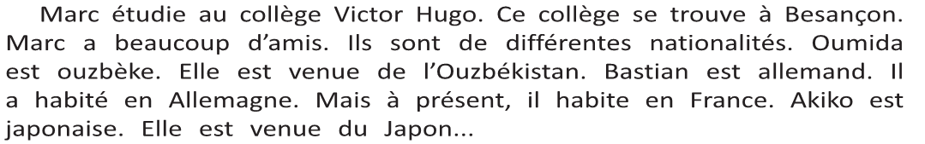
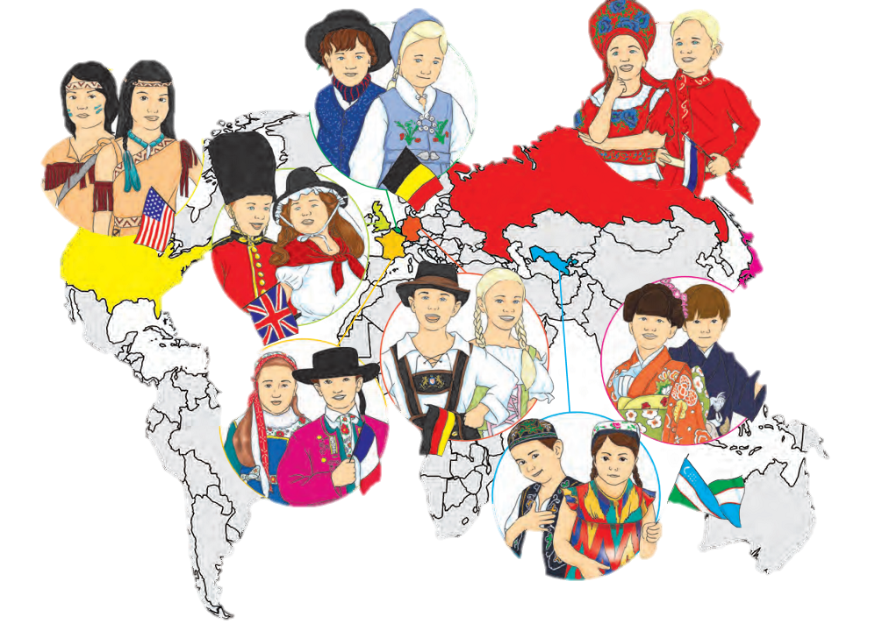
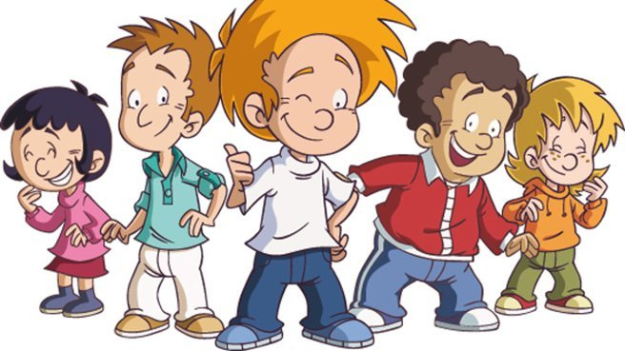

Slide 3

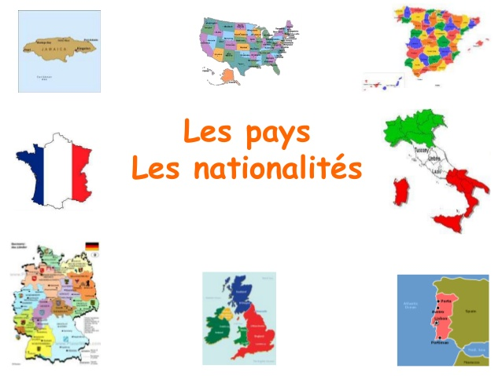
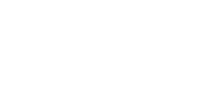
LES NATIONALITÉS
Comme tous les adjectifs, les adjectifs de nationalité sont masculins, féminins, singuliers ou pluriels, et ils s'accordent en genre et en nombre.

Slide 4
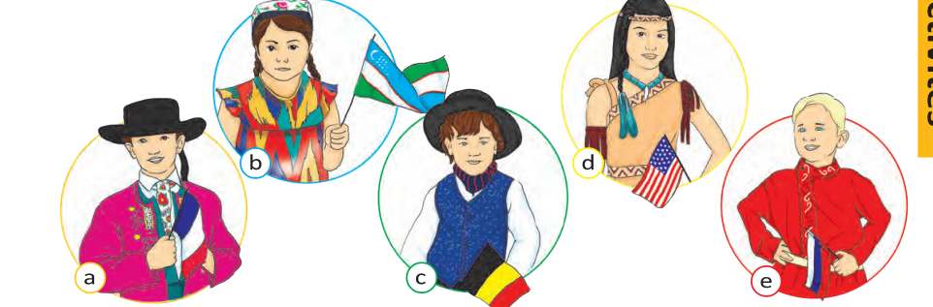
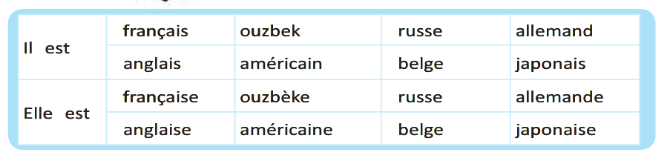

Slide 5
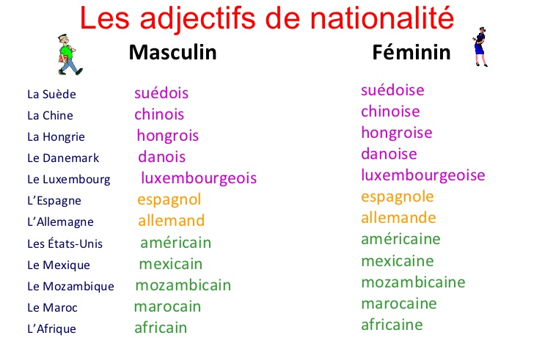

Slide 6
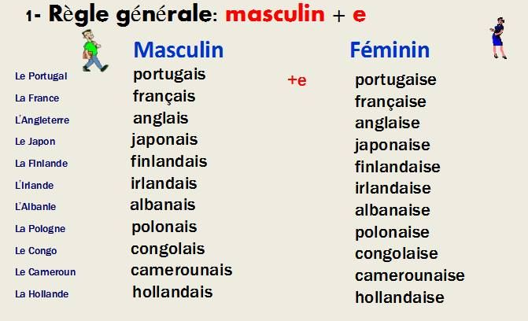

Slide 7
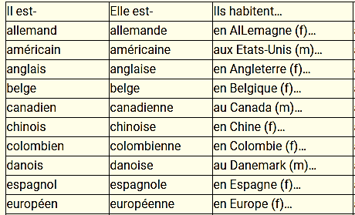


Slide 8
Masculin | Féminin
Je suis français Tu es japonais Il est suédois Nous sommes italiens Vous êtes américain (politesse) Vous êtes américains (pluriel) Ils sont russes | Je suis française Tu es japonaise Elle est suédoise Nous sommes italiennes Vous êtes américaine (politesse) Vous êtes américaines (pluriel) Elles sont russes

Slide 9



Slide 10



en
à
aux
au

Slide 11
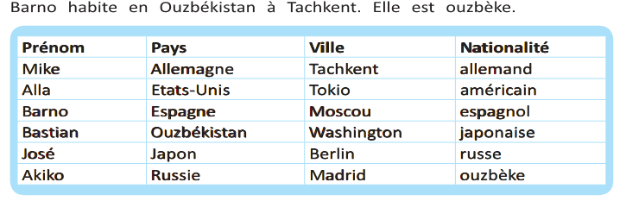
Maintenant on apprenons “ Comment dire d’origine”

Slide 12
Les pays féminins
Tous les pays qui se terminent par E :
L'Allemagne - La Belgique - La Chine - L'Espagne - La France - La Syrie - La Thaïlande - La Tunisie...
Ceux qui commencent par une consonne :
Il visite la Belgique
Il habite en Belgique
Il vient de Belgique / Il vient de la Belgique
Il parle de la Belgique
Ceux qui commencent par une voyelle :
Il visite l'Allemagne
Il habite en Allemagne
Il vient d'Allemagne / Il vient de l'Allemagne
Il parle de l'Allemagne

Slide 13
Les pays masculins
Tous les pays qui se terminent autrement :
Le Cameroun - Le Danemark - Le Guatemala - Le Japon - Le Mali - Le Maroc - Le Portugal...
Il visite le Guatemala
Il habite au Guatemala
Il vient du Guatemala
Il parle du Guatemala

Slide 14
Les pays au pluriel
Les Bahamas - Les Bermudes - Les Comores - Les Émirats arabes unis - Les États-Unis - Les Fidgi - Les Îles Féroé - Les Pays-Bas - Les Philippines - Les Seychelles
Il visite les États-Unis
Il habite aux États-Unis
Il vient des États-Unis
Il parle des États-Unis

Slide 15
6 exceptions :
Le Belize - Le Cambodge - Le Mexique – Le Mozambique - Le Suriname - Le Zimbabwe
Il visite le Mexique
Il habite au Mexique
Il vient du Mexique
Il parle du Mexique

Slide 16
9 exceptions :
Ceux qui commencent par une voyelle :
L'Afghanistan - L'Angola - L'Azerbaïdjan - L'Équateur - L'Irak - L'Iran - L'Ouganda - L'Ouzbékistan - L'Uruguay
Il visite l'Ouganda
Il habite en Ouganda
Il vient d'Ouganda / Il vient de l'Ouganda
Il parle de l'Ouganda

Slide 17
Les pays sans article
Bahreïn - Chypre - Cuba - Djibouti - Haïti - Israël - Kiribati - Madagascar - Malte - Maurice - Monaco - Nauru - Oman - Sainte-Lucie - Saint-Marin - Saint-Vincent-et-les-Grenadines - Sao Tomé-et-Principe - Singapour - Trinité-et-Tobago - Tuvalu et Vanuatu
Ceux qui commencent par une consonne :
Il visite Chypre
Il habite à Chypre
Il vient de Chypre
Il parle de Chypre
Ceux qui commencent par une voyelle ou un h muet :
Il visite Haïti
Il habite en Haïti
Il vient d'Haïti
Il parle d'Haïti

Slide 18


Slide 19


Devoir:
1. Faites l’activité 4 à la page 35.
2. Repondez aux questions.

Slide 20


